Slide 1
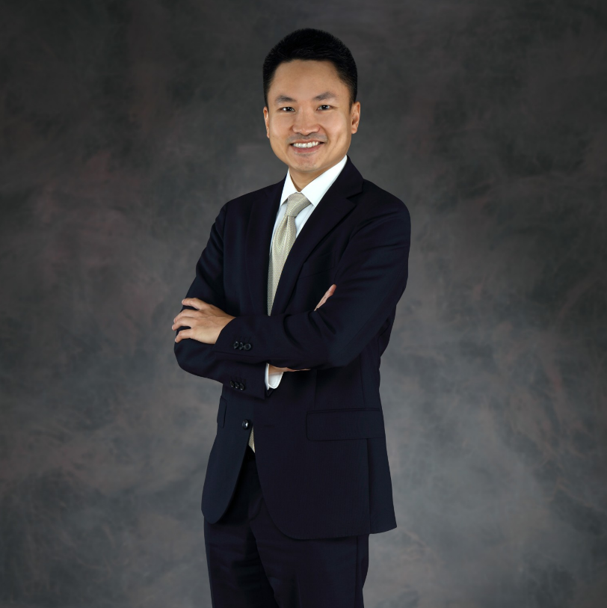
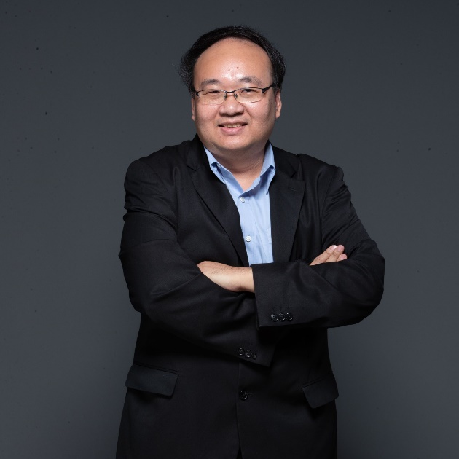
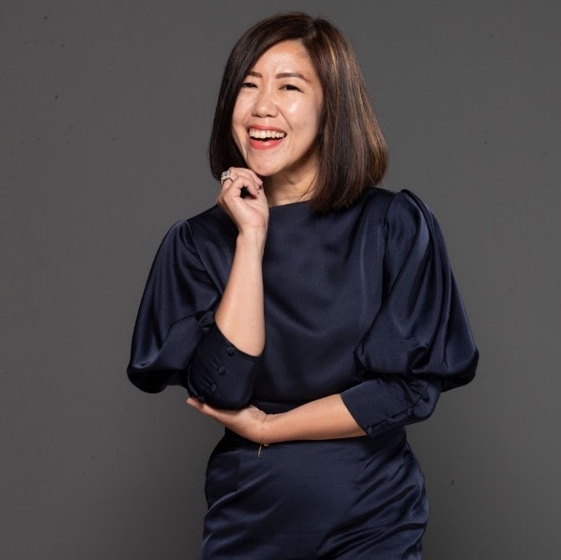
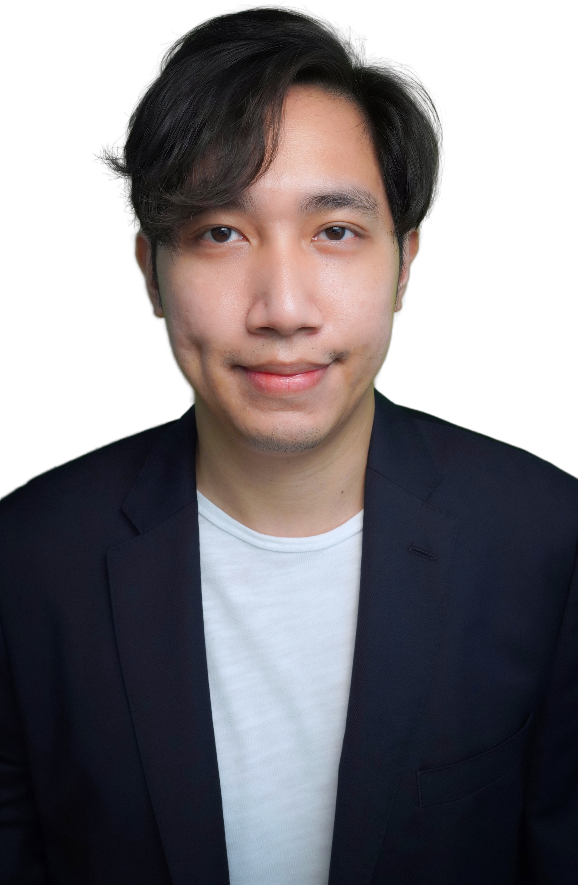
ทำเนียบผู้บริหาร ThailandFuture
ณัฐพร จาตุศรีพิทักษ์
Chairman of the Board of Directors
ผู้เชี่ยวชาญด้านการออกแบบนโยบายสาธารณะ เศรษฐศาสตร์ การเงิน และเศรษฐกิจสร้างสรรค์ ปัจจุบันดำรงตำแหน่งเป็นกรรมการสภาพัฒนาการเศรษฐกิจและสังคมแห่งชาติ และกรรมการปฏิรูปประเทศด้านเศรษฐกิจ มีประสบการณ์ในการเป็นที่ปรึกษาระดับประเทศ ไม่ว่าจะเป็นที่ปรึกษารองนายกรัฐมนตรี ที่ปรึกษารัฐมนตรีประจำสำนักนายกรัฐมนตรี และที่ปรึกษารัฐมนตรีว่าการกระทรวงพาณิชย์ ตลอดจนมีส่วนร่วมในการวางยุทธศาสตร์ Thailand 4.0
ธราธร รัตนนฤมิตศร
Future Policy Director
ความเชี่ยวชาญ: Strategic Foresight มีประสบการณ์จัดทำยุทธศาสตร์ระดับชาติ กว่า 80 โครงการ, การวางแผนอนาคตด้านขีดความสามารถการแข่งขัน การค้าการลงทุนระหว่างประเทศ นวัตกรรมและเทคโนโลยี เป็นที่ปรึกษาให้องค์กรชั้นนำหลายแห่ง เช่น UNDP กระทรวงพาณิชย์ กระทรวงการคลัง
ประกาย ธีระวัฒนากุล
Future Policy Director
มีส่วนร่วมในการจัดทำยุทธศาสตร์ Thailand4.0 และมีประสบการณ์ในการวางยุทธศาสตร์ประเทศโดยเฉพาะอย่างยิ่งด้านการพัฒนาการศึกษา นวัตกรรมสังคม และทรัพยากรมนุษย์, เคยดำรงตำแหน่งที่ปรึกษารัฐมนตรีประจำสำนักนายกรัฐมนตรี ผู้ชำนาญการประจำสภานิติบัญญัติแห่งชาติ (สนช.), ผู้ชำนาญการประจำสมาชิกวุฒิสภา (สว.)
ดร. ณภัทร จาตุศรีพิทักษ์
Managing Director
ผู้เชี่ยวชาญด้าน Data-driven public policy ด้วยเทคนิคทางเศรษฐมิติและ Big Data Analytics ปัจจุบันดำรงตำแหน่งเป็นผู้ร่วมก่อตั้งและกรรมการผู้จัดการบริษัทเทคโนโลยีข้อมูล Siametrics มีประสบการณ์ให้คำปรึกษาองค์กรระดับชาติในการวางกลยุทธ์ข้อมูลและแก้ไขปัญหานโยบายสาธารณะ ตลอดจนเป็นผู้นำทางความคิดในการขับเคลื่อนนโยบายด้วย Big Data

Slide 2
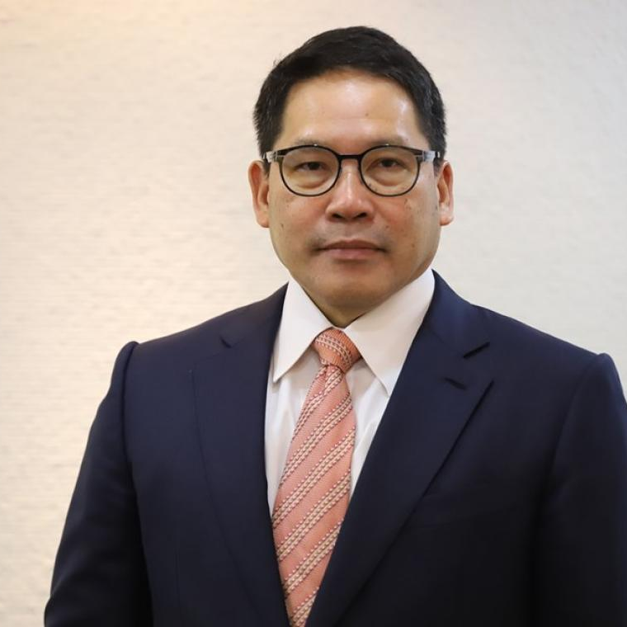
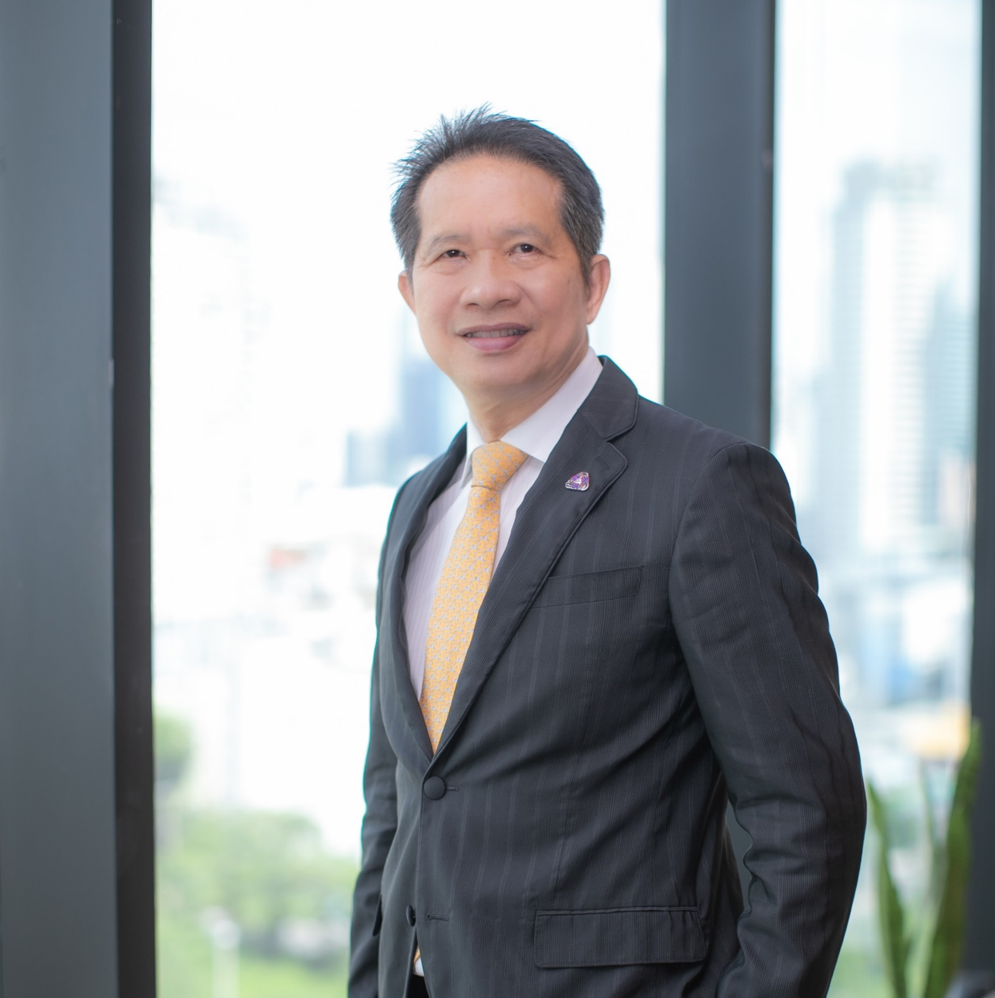
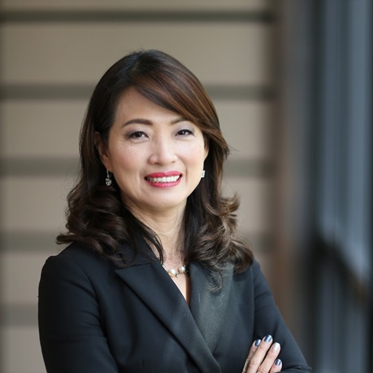
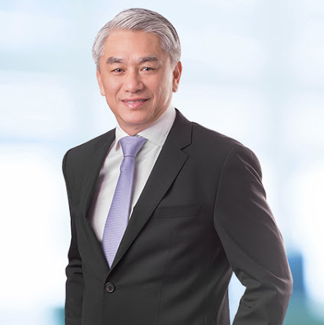
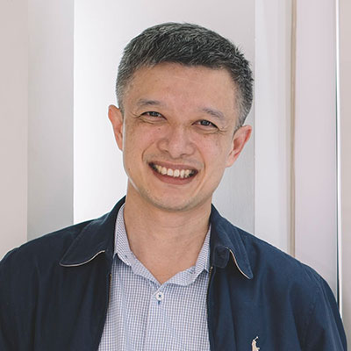
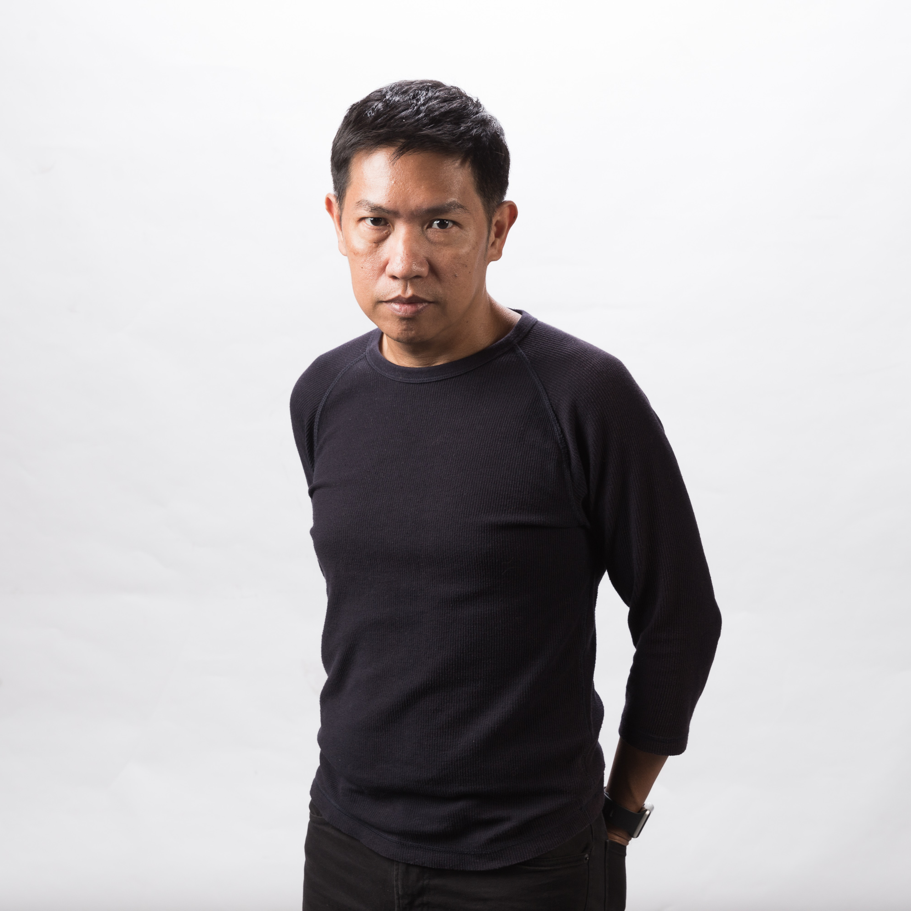
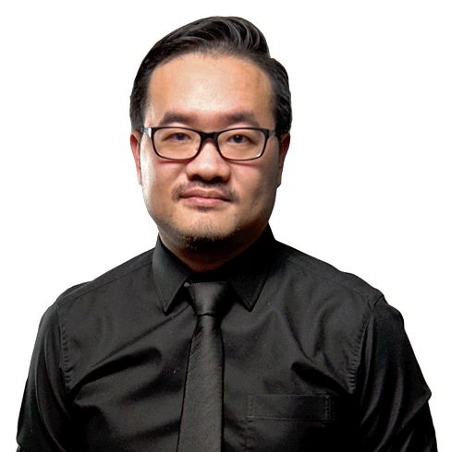
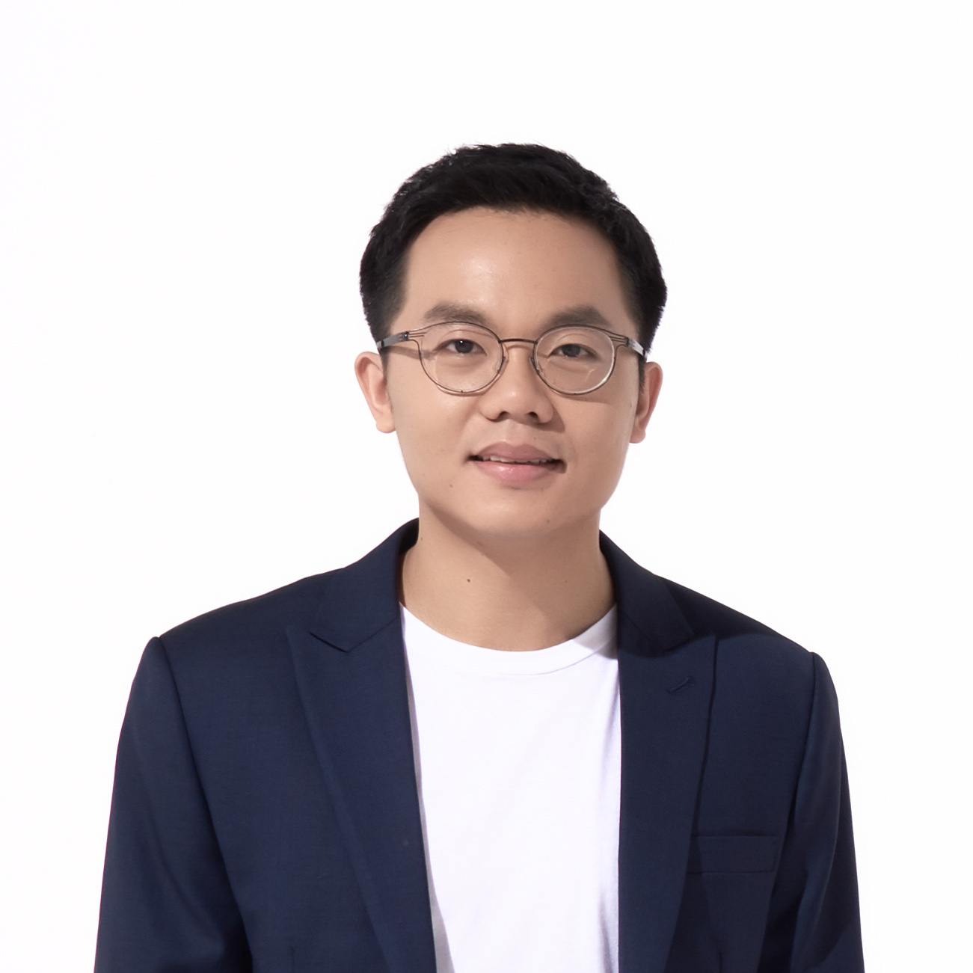
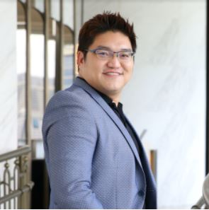
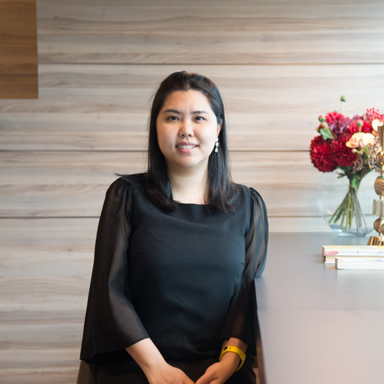
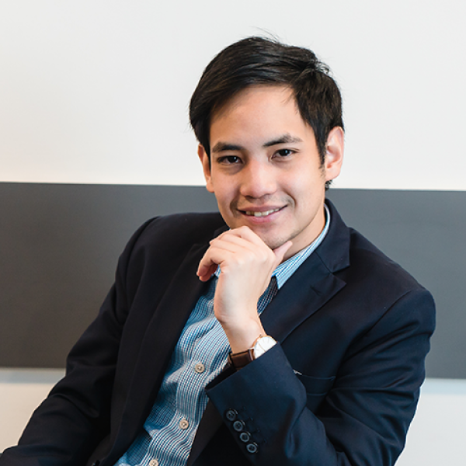
ทำเนียบที่ปรึกษา ThailandFuture
ดร. อุตตม สาวนายน
ประธานคณะที่ปรึกษา
คุณสุพันธุ์ มงคลสุธี
รองประธานคณะที่ปรึกษา
คุณจรีพร จารุกรสกุล
ที่ปรึกษา
คุณวิเชฐ ตันติวานิช
ที่ปรึกษา
คุณสุภรัฐ จิราธิวัฒน์
ที่ปรึกษา
ดร. วีระชาติ กิเลนทอง
ที่ปรึกษา
คุณโตมร ศุขปรีชา
ที่ปรึกษา
ดร. ธานี ชัยวัฒน์
ที่ปรึกษา
ดร. วิโรจน์ จิรพัฒนกุล
ที่ปรึกษา
คุณโอฬาร วีระนนท์
ที่ปรึกษา
คุณเอด้า จิรไพศาลกุล
ที่ปรึกษา
คุณอุกฤษ อุณหเลขกะ
ที่ปรึกษา

Slide 3
ทำเนียบที่ปรึกษา ThailandFuture
ดร. อุตตม สาวนายน | ประธานคณะที่ปรึกษา ThailandFuture
คุณสุพันธุ์ มงคลสุธี | ประธานสภาอุตสาหกรรมแห่งประเทศไทย
คุณจรีพร จารุกรสกุล | ผู้ร่วมจัดตั้ง บริษัท ดับบลิวเอชเอ คอร์ปอเรชั่น จำกัด (มหาชน)
คุณวิเชฐ ตันติวานิช | ประธานกรรมการ บริษัท เอเชีย เอวิเอชั่น จำกัด (มหาชน)
คุณสุภรัฐ จิราธิวัฒน์ | ประธานกรรมการ โรงแรมและรีสอร์ทในเครือเซ็นทารา
คุณโตมร ศุขปรีชา | นักเขียน นักคิด และผู้เชี่ยวชาญเรื่องอำนาจและสิทธิ
ดร. ธานี ชัยวัฒน์ | อาจารย์ ประจำคณะเศรษฐศาสตร์ จุฬาลงกรณ์มหาวิทยาลัย
ดร. วีระชาติ กิเลนทอง | ผู้อำนวยการสถาบันเพื่อการประเมินและออกแบบนโยบายและคณบดีคณะการศึกษาปฐมวัย มหาวิทยาลัยหอการค้าไทย
คุณโอฬาร วีระนนท์ | CEO and Co-founder, DURIAN กรรมการผู้ทรงคุณวุฒิ, สำนักงานส่งเสริมวิสาหกิจขนาดกลางและขนาดย่อม (สสว.)
คุณเอด้า จิรไพศาลกุล | กรรมการผู้จัดการ เทใจ.คอม
ดร. วิโรจน์ จิรพัฒนกุล | ผู้ร่วมก่อตั้ง Skooldio
คุณอุกฤษ อุณหเลขกะ | ผู้ร่วมก่อตั้ง Ricult

